Slide 1

МИНОБРНАУКИ РОССИИ
Федеральное государственное бюджетное образовательное учреждение
высшего образования
«МИРЭА – Российский технологический университет»
РТУ МИРЭА
Институт комплексной безопасности и специального приборостроения
Кафедра КБ-4 «Интеллектуальные системы информационной безопасности»
Практическая работа на тему:
ОЗНАКОМЛЕНИЕ СО СРЕДОЙ АНАЛИЗА ДАННЫХ «KNIME»
Дисциплина: «Технологии интеллектуального анализа данных мониторинга безопасности»
Выполнил: студент группы ББМО-01-21
Павлов Владислав Валерьевич
Проверила:
Латыпова Ольга Валерьевна

Slide 2
Цель работы: освоить алгоритмы выявления мошенничества в среде KNIME.
2

Slide 3
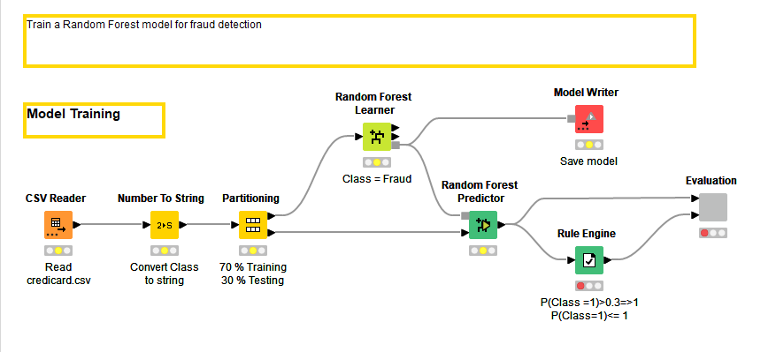
На open source платформе KNIME Analytics Platform был запущен процесс Fraud Detection: Model Training (рисунок 1).
Рисунок 1 – Процесс Fraud Detection: Model Training на платформе KNIME
3

Slide 4
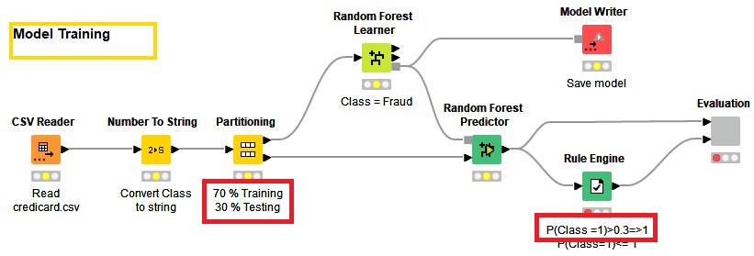
2. Была произведена реализация алгоритма «случайный лес». Данные выборки были разделены в соотношении 70% на 30%, где 70% - это обучающая выборка, 30% - тестовая выборка. Значение порога мошеннического класса было установлено на 0,3.
Рисунок 2 – Процесс Fraud Detection: Model Training на платформе KNIME
4

Slide 5
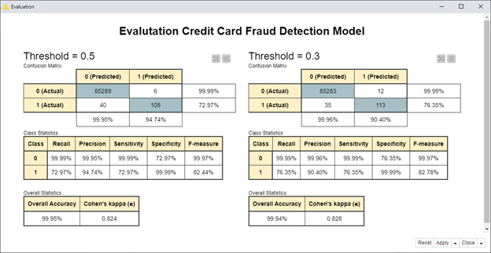
Результат выполнения алгоритма с заданными параметрами отображен на рисунке 3.
Заданные параметры:
порог для мошеннического класса – 0,3;
обучающая выборка – 70%;
тестовая выборка – 30 %.
Рисунок 3 – Результат выполнения алгоритма
5

Slide 6
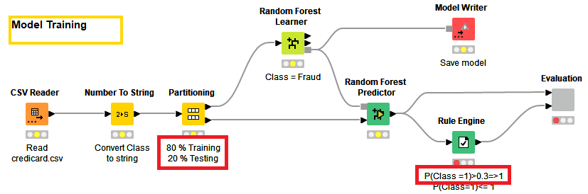
Впоследствии данные выборки были разделены в соотношении 80% на 20%, где 80% - это обучающая выборка, 20% - тестовая выборка. Пороговое значение мошеннического класса осталось прежним – 0,3.
Рисунок 4 – Процесс Fraud Detection: Model Training на платформе KNIME
6

Slide 7

Результат выполнения алгоритма с заданными параметрами отображен на рисунке 5.
Как видно по матрице ошибок (рисунок 5), изменение соотношения обучающей и тестовой выборки привело к ухудшению точности работы алгоритма до 0,01.
Рисунок 5 – Результат выполнения алгоритма
7

Slide 8
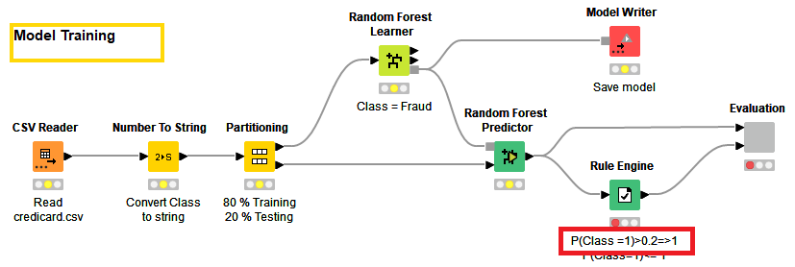
Впоследствии порог для мошеннического класса был уменьшен до 0,2 (рисунок 6).
Рисунок 6 – Процесс Fraud Detection: Model Training на платформе KNIME
8

Slide 9

Результат выполнения алгоритма с заданными параметрами отображен на рисунке 7.
Снижение порога для мошеннического класса до 0,2 привело к ложной классификации 17 легитимных транзакций (было 85 289, стало 85 272), но в то же время снижение порога для мошеннического класса способствовало к корректному определению мошеннических транзакций до 10 штук (было 108, стало 118).
Рисунок 7 – Результат выполнения алгоритма
9

Slide 10
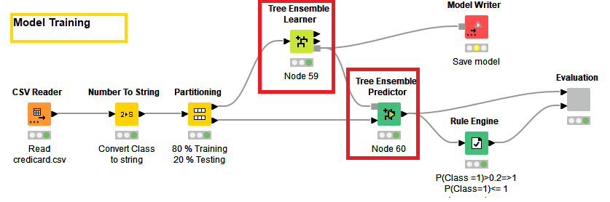
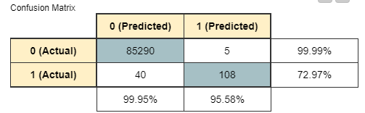
2. Реализован алгоритм Tree Ensemble (рисунок 8). После замены алгоритма Random Forest на алгоритм Tree Ensemble эффективность выполнения процесса осталась на прежнем уровне (рисунок 9).
Рисунок 8 – Реализация алгоритма Tree Ensemble на платформе KNIME
Рисунок 9 – Результат работы алгоритма Tree Ensemble
10

